Slide 1



Slide 2
1991
MS-DOS 5.0
Primer Kernel de Linux
Presentación WWW con HTML
OAK
1992
JAVA
1994
Se agrega JAVA a Netscape
1996
1er. Versión final del JDK

Slide 3
Características
Orientado a Objetos
Distribuido
Simple
Multihilo (Multithread)
Seguro
Independiente de plataforma

Slide 4
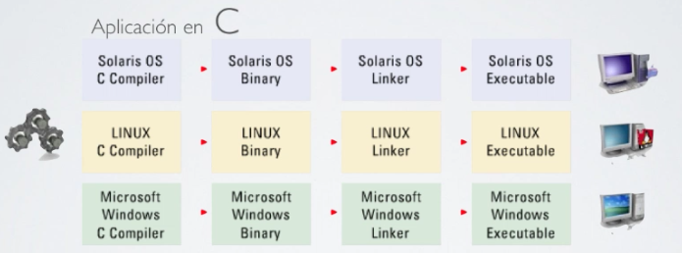
Write once run everywhere

Slide 5
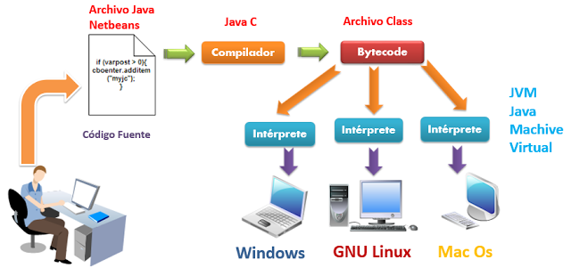

Slide 6
Simple
No usa punteros
Garbage collector
Herencia simple
Boolean true/false

Slide 7

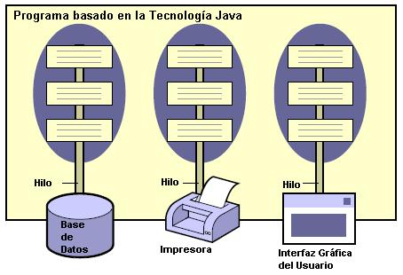

Slide 8
Como trabajar con JAVA
JDK (Java Developmet Kit)
JRE (Java Rutime Evironment)
JVM (Java Virtual Machine)
Librerías de clases
Compilador
Utilidades
Ejemplos

Slide 9
Tipos de datos
Enteros | Byte, short, int, long
Reales | Float, doublé
Lógicos | Boolean
Caracteres | Char
Texto | String

Slide 10
Conversiones
Implicitas
Casting
Métodos en las clases asociadas (String)

Slide 11
Operadores aritméticos
Operador | Operación
+ | Suma
- | Resta
* | Multiplicación
/ | División
% | Resto
Ejercicio: Pedir dos números enteros y realizar todas las operaciones con ellos,
Pedir 2 números reales y realizar todas las operaciones con ellos.

Slide 12
Operadores relacionales
Operador | Operación
> | Mayor que
< | Menor que
>= | Mayor o igual que
<= | Menor o igual que
== | Igual que
!= | Distinto que

Slide 13
Operadores lógicos
Operador | Operación
&& | AND
|| | OR
! | NOT

Slide 14
Constantes
Sintaxis:
static final int nombreConstante = valor;
Ejemplo:
static final int DIAS_SEMANA = 7;

Slide 15
Ejercicio
Pedirle al usuario su edad y mostrar uno de los siguientes mensajes
0-2 ->Eres un bebe
3-12 ->Eres un niño
13-17->Eres un adolecente
18-19 ->Eres una nuevo adulto
20-35 ->Eres un adulto joven
36-70 -> Eres un adulto
71-80->Eres un adulto mayor
>80 ->¡Wuau! Pareces Matusalen

Slide 16
Ejercicio
Crea un proyecto llamado EjercicioHoraDia que pida al usuario la hora actual, en horas y minutos (un valor para la hora y otro para los minutos). Después, en función de los valores que el usuario escriba, mostrar si es de madrugada, si es por la mañana, por la tarde o por la noche.
Si se da la casualidad de que son las 12 del medio dia o las 12 de la noche, se mostrara un mensaje especial al usuario

Slide 17
Switch
Switch(expresion){
case constante1:
sentencias;
break;
case constante2:
sentencias;
break:
case constante3:
sentencias;
break;
default:
break;
}

Slide 18
Ejercicio
Crear un proyecto llamado EjercicioAprobadoReprobado que pida el usuario un valor numérico entre 0 y 10.
Usando ese valor, mostrar diversos mensajes dependiendo la calificación:
0 a 5 Reprobado
6 Suficiente
7 Bien
8 Notable
9 Sobresaliente
10 Excelente
Si el valor esta fuera del rango (0-10) que muestre un mensaje de error

Slide 19
Ciclos
While (0-n) | Do-while(1-n) | For (n-m)
while(condición) { sentencias; } | do { sentencias; } while(condición); | for(valorInicial, condición, variación){ sentencias; }

Slide 20
Ejercicio
Crea un proyecto llamado EjericioSumarNumeros, donde el programa pida al usuario valores numéricos enteros y le pregunte si quiere añadir mas.
Cuando el usuario diga que ‘NO’, mostraremos la suma total de todos los valores recogidos
Nota: Es posible que el usuario no quiera introducir ningún valor

Slide 21
Ejercicio
Crear un proyecto llamado EjercicioFactorial. El programa pide al usuario un valor entero y positivo. No se aceptan valores negativos o reales.
Cuando se tenga el número, se va a calcular el factorial del numero y mostrarlo en pantalla.
Ejemplo:
Factorial de 5! = 5x4x3x2x1 = 120

Slide 22
Excepciones
El manejo de Excepciones es una técnica de programación que permite al programador controlar los errores ocasionados durante la ejecución del programa.
Cuando ocurre un error, el programa reacciona al error ejecutando un fragmento de código que da solución al error, ya sea retornando un mensaje o devolviendo un valor por defecto

Slide 23
Gestión de excepciones
try{
//Instrucciones donde se puede generar la excepción.
}
catch(TipoDeExcepcion e){
//Código que de ejecuta cuando se produce la excepción
}

Slide 24
Funciones
public static void main(String[] args) {
…
}
Nombre
Parámetros
Valor de retorno
Intrucciones

Slide 25
Ejemplo función
int multiplicaPorTres(int x){
int resultado = x*3;
return resultado;
}
public static void main(String[] args) {
int a = 5;
int b = multiplicaPorTres(a);
System.out.println(“Resultado: “ + b);
}
Nota: Las funciones llamadas desde el metodo main deben ser ‘static’

Slide 26
Ejercicio
Proyecto: EjercicioFuncionPrimos
El programa mostrará una lista de todos los números primos que hay comprendidos entre 1 y 1000.
Para saber si un número es primo, crear una función ‘esPrimo()’ que devolverá el valor verdadero si el numero es primo y falso si no.
Nota: Un numero primo es cuando solo es divisible por 1 o por el mismo

Slide 27
Recursividad
Es la forma en la cual es especifica un proceso basado en su propia definición
Ejemplo:
Versión iterativa 5!= 5x4x3x2x1=120
Versión recursiva 5!= 5x4!

Slide 28
Factorial
5! = 5x4!
5! = 5x4x3!
5! = 5x4x3x2!
5! = 5x4x3x2x1!
51 = 5x4x3x2x1x0!
Caso general: n! = n x (n-1)!
Caso base 0! = 1

Slide 29
Ejercicio
Proyecto: EjercicioFibonacci
El programa pide al usuario un numero entero y positivo y calculará mediante una función recursiva, el numero Fibonnaci correspondiente

Slide 30
Arrays
Es una zona de almacenamiento continuo, que contiene una serie de elementos del mismo tipo, los elementos de la matriz
Sintaxis:
tipo_de_dato[] nombre_del_array;
nombre_del_array = new tipo_de_dato[dimensión];
nombre_del_array[posición] = valor;
Ó
Tipo_de_dato nombre_del_array[] = {valor1, valor2, valor3};

Slide 31
Ejemplo de Array
int[] array;
array = new int[10];
array[3] = 5;
String nombres[] = {‘Adrian’,’Jorge’,’Ana’};
int[][] matriz = new int[5][3];
matriz[2][2] = 4;

Slide 32
Programación Orientada a Objetos
Es un paradigma de programación que usa los objetos en sus interacciones, para diseñar aplicaciones y programas informáticos

Slide 33

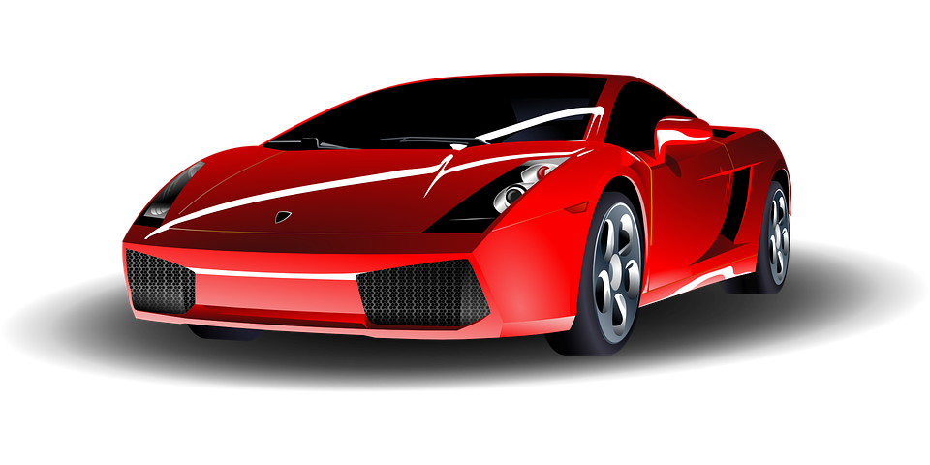

Objetos

Slide 34

CLASES

Slide 35
Instancia
Objeto creado a partir de una clase

Slide 36
Construcción de la Clase
Clase:
Recibe un nombre (Empleado, Cuenta_Corriente, Auto, Casa, etc.)
Propiedades:
Describen la clase (Altura, anchura, color, puntuación, etc.)
Métodos:
Las acciones que puede realizar (Abrir, cerrar, acelerar, girar, imprimir, etc.)

Slide 37
Ejemplo:
CUENTA DEL BANCO
Nombre: CuentaBancaria
Propiedades:
NumeroDeCuenta
FechaDeInicio
Saldo
NumeroDeCliente
Métodos:
AbrirCuenta
Depositar
Retirar
ConsultarSaldo

Slide 38
UML
Clase
CuentaBancaria
NumeroDeCuenta FechaDeInicio Saldo NumeroDeCliente
AbrirCuenta() Depositar() Retirar() ConsultarSaldo()
Marcos
Sofia
154789862 01/02/2005 $85,520.00 78958622
AbrirCuenta() Depositar() Retirar() ConsultarSaldo()
991863533 23/10/2012 $7,000.00 12557743
AbrirCuenta() Depositar() Retirar() ConsultarSaldo()

Slide 39
Abstracción
Céntrate en lo importante
Ignora lo irrelevante
Crear objetos fáciles de utilizar y reutilizables

Slide 40
Propiedades
Definen las características del objeto y se declaran como variables
Ejemplo:
int NumeroDeCuenta;
double Saldo;
int NumeroDeCliente;

Slide 41
Métodos
Las acciones que puede realizar el objeto y se definen como funciones y métodos
Ejemplo:
public int mostrarNumeroCuenta(){
return NumeroDeCuenta;
}
public double mostrarSaldo(){
return saldo;
}

Slide 42
Constructor
Es un método que inicializa la clase y/o sus propiedades.
El constructor ‘debe llevar el nombre de la clase’ y NO debe devolver un valor de retorno.
Ejemplo:
public CuentaBancaria(){
saldo = 1000;
}
Una clase puede tener mas de un constructor, en ese caso todos deben de llamarse igual (sobrecarga).

Slide 43
Encapsulación
public class Foco {
private boolean estado = false;
public void encender(){
estado = true;
}
public void apagar(){
estado = false;
}
public void estado(){
if(estado == true){
System.out.println("Encendida");
}else{
System.out.println("Apagado");
}
}
}
Foco
estado: boolean
encender(); apagar(); estado();
La capsula del objeto almacena las propiedades que no son accesibles desde fuera de la clase.
Lo ideal en la programación orientada a objetos es que todas las propiedades estén escondidas dentro del objeto y solo se puedan manipular mediante los métodos correspondientes del objeto. Esto permite controlar lo que les ocurre a las propiedades de los objetos

Slide 44
Visibilidad
Tipo | Modificador
Privada | private
Publica | public
Protegidad | protected

Slide 45
Ejercicio
Crea un proyecto llamado EjercicioMoledarObjetos y modela las clases Alumno y Libro. Instancia un objeto de cada una de ellas y llama a sus métodos públicos, si los hay.
Alumno
nombre: String apellidos: String CURP: String telefono: String
Libro
titulo: String autor: String abierto: boolean=false numeroPaginas: int paginaActual : int = 0
abrir(); cerrar();

Slide 46
Herencia
La herencia facilita la creación de objetos a partir de otros ya existentes e implica que una subclase obtiene todo el comportamiento (métodos) y eventualmente las propiedades (variables) de su superclase

Slide 47
Figura
color: int
dibujar():void mover():void
Circulo
dibujar():void
Triangulo
dibujar():void voltearHoriz(): void voltearVert():void
Rectangulo
dibujar():void

Slide 48
Ejercicio
Libro
titulo: String autor: String abierto: boolean=false numeroPaginas: int paginaActual : int = 0
abrir(); cerrar();
Crea un proyecto llamado EjercicioLibroInfantil e implementa el diagrama de clases, creando un objeto de cada clase y llamando a todos sus métodos públicos, si los hay.
LibroInfantil
edadRecomendada: int = 18
esRecomendable(edadNino: int): boolean

Slide 49
Interfaces y clases abstractas

Slide 50
Interfaces
Es una colección de métodos abstractos y propiedades. En ellas se especifica que se debe hacer pero no su implementación. Serán las clases que implementen estas interfaces las que describan la lógica del comportamiento de los métodos.

Slide 51
Clases abstractas
Son las clases tanto explícitamente declaradas como abstractas como las que contienen métodos abstractos (no implementados). Excepto la capacidad de instanciación, tienen las mismas capacidades que una clase o tipo concreto.
No se pueden generar objetos de las clases abstractas (objetos).
Sirven para generar plantillas genéricas para que después se personalicen

Slide 52
<<interface>> Sonoro
+ sonar(volumen:int)
IntrumentoMusical
Sirena
Trompeta
Tambor

Slide 53
Paquetes y espacios de nombres

Slide 54
En programación, un espacio de nombre (namespace), en su acepción mas simple, es un conjunto de nombres en el cual todos los nombres son únicos.

Slide 55
Ejercicio
Haz una clase llamada Persona que siga las siguientes condiciones:
Sus atributos son: nombre, edad, DNI, sexo (H hombre, M mujer), peso y altura. No queremos que se accedan directamente a ellos. Piensa que modificador de acceso es el más adecuado, también su tipo. Si quieres añadir algún atributo puedes hacerlo.
Por defecto, todos los atributos menos el DNI serán valores por defecto según su tipo (0 números, cadena vacía para String, etc.). Sexo será hombre por defecto, usa una constante para ello.
Se implantaran varios constructores:
Un constructor por defecto.
Un constructor con el nombre, edad y sexo, el resto por defecto.
Un constructor con todos los atributos como parámetro.
Los métodos que se implementaran son:
calcularIMC(): calculara si la persona esta en su peso ideal (peso en kg/(altura^2 en m)), si esta fórmula devuelve un valor menor que 20, la función devuelve un -1, si devuelve un número entre 20 y 25 (incluidos), significa que esta por debajo de su peso ideal la función devuelve un 0 y si devuelve un valor mayor que 25 significa que tiene sobrepeso, la función devuelve un 1. Te recomiendo que uses constantes para devolver estos valores.

Slide 56
esMayorDeEdad(): indica si es mayor de edad, devuelve un booleano.
comprobarSexo(char sexo): comprueba que el sexo introducido es correcto. Si no es correcto, sera H. No sera visible al exterior.
toString(): devuelve toda la información del objeto.
generaDNI(): genera un número aleatorio de 8 cifras, genera a partir de este su número su letra correspondiente. Este método sera invocado cuando se construya el objeto. Puedes dividir el método para que te sea más fácil. No será visible al exterior.
Métodos set de cada parámetro, excepto de DNI.
Ahora, crea una clase ejecutable que haga lo siguiente:
Pide por teclado el nombre, la edad, sexo, peso y altura.
Crea 3 objetos de la clase anterior, el primer objeto obtendrá las anteriores variables pedidas por teclado, el segundo objeto obtendrá todos los anteriores menos el peso y la altura y el último por defecto, para este último utiliza los métodos set para darle a los atributos un valor.
Para cada objeto, deberá comprobar si esta en su peso ideal, tiene sobrepeso o por debajo de su peso ideal con un mensaje.
Indicar para cada objeto si es mayor de edad.
Por último, mostrar la información de cada objeto.

Slide 57
Ejercicio
Crearemos una clase llamada Serie con las siguientes características:
Sus atributos son titulo, numero de temporadas, entregado, genero y creador.
Por defecto, el numero de temporadas es de 3 temporadas y entregado false. El resto de atributos serán valores por defecto según el tipo del atributo.
Los constructores que se implementaran serán:
Un constructor por defecto.
Un constructor con el titulo y creador. El resto por defecto.
Un constructor con todos los atributos, excepto de entregado.
Los métodos que se implementara serán:
Métodos get de todos los atributos, excepto de entregado.
Métodos set de todos los atributos, excepto de entregado.
Sobrescribe los métodos toString.

Slide 58
Crearemos una clase Videojuego con las siguientes características:
Sus atributos son titulo, horas estimadas, entregado, genero y compañia.
Por defecto, las horas estimadas serán de 10 horas y entregado false. El resto de atributos serán valores por defecto según el tipo del atributo.
Los constructores que se implementaran serán:
Un constructor por defecto.
Un constructor con el titulo y horas estimadas. El resto por defecto.
Un constructor con todos los atributos, excepto de entregado.
Los métodos que se implementara serán:
Métodos get de todos los atributos, excepto de entregado.
Métodos set de todos los atributos, excepto de entregado.
Sobrescribe los métodos toString.

Slide 59
Como vemos, en principio, las clases anteriores no son padre-hija, pero si tienen en común, por eso vamos a hacer una interfaz llamada Entregable con los siguientes métodos:
entregar(): cambia el atributo prestado a true.
devolver(): cambia el atributo prestado a false.
isEntregado(): devuelve el estado del atributo prestado.
Método compareTo (Object a), compara las horas estimadas en los videojuegos y en las series el numero de temporadas. Como parámetro que tenga un objeto, no es necesario que implementes la interfaz Comparable. Recuerda el uso de los casting de objetos.
Implementa los anteriores métodos en las clases Videojuego y Serie. Ahora crea una aplicación ejecutable y realiza lo siguiente:
Crea dos arrays, uno de Series y otro de Videojuegos, de 5 posiciones cada uno.
Crea un objeto en cada posición del array, con los valores que desees, puedes usar distintos constructores.
Entrega algunos Videojuegos y Series con el método entregar().
Cuenta cuantos Series y Videojuegos hay entregados. Al contarlos, devuélvelos.
Por último, indica el Videojuego tiene más horas estimadas y la serie con mas temporadas. Muestralos en pantalla con toda su información (usa el método toString()).

Slide 60
Interfaz gráfica
Swing

Slide 61
Swing
Es una biblioteca gráfica para Java. Incluye widgets para interfaz gráfica de usuario tal como: cajas de texto, botones, desplegables y tablas.

Slide 62
Propiedades y eventos

Slide 63
Ventanas, contenedores y controles

Slide 64
Ventanas
Clase | Descripción
JFrame | Ventana principal
JDialog | Ventana secundaria
JOptionPane | Ventana modal
JFileChooser | Selector de archivos
JColorChooser | Selector de colores

Slide 65
Contenedores
Clase | Descripción
JPanel | Panel simple
JTabbedPane | Panel con pestañas
JSplitPane | Panel con divisor deslizante
JScrollaPane | Panel desplazable
JToolBar | Barra de herramientas

Slide 66
Controles
Clase | Descripción
JLabel | Etiquetas
JButton | Botones
JToogleButton | Botón de dos estados
JCheckBox | Casilla de verificación
JRadioButton | Botón de opción
ButtonGroup | Agrupación de JCheckBox o JRadioButton
JComboBox | Lsita desplegable
JList | Lista
JTextField | Campo de texto

Slide 67
Controles
Clase | Descripción
JTextArea | Cuadro de texto multilinea
JScrollBar | Barra de desplazamiento
JSlider | Selector por desplazamiento
JProgressBar | Barra de progreso
JFormattedField | Campo de texto con formato
JPasswordField | Campo de contraseña
JSpinner | Selector de valores

Slide 68
Layouts
Gestionan la disposición de los controles dentro de los contenedores
Se distinguen por el criterio de distribución de controles

Slide 69
Layouts
Nombre | Comportamiento
Free Desing (GroupLayout) | Está optimizado para utilizarse con herramientas de diseño de GUI
AbsoluteLayout | Coloca los elementos en posiciones fijas
BorderLayout | Reparte los elementos en 5 posiciones: top, bottom, left, right y center
BoxLayout | Pone los elementos en una fila o columna
CardLayout | Mantiene varios juegos de controles alternativos
FlowLayout | Coloca los elementos de izquierda a derecha en filas del ancho del contenedor

Slide 70
Layouts
Nombre | Comportamiento
GridBagLayout | Coloca los elementos en una estructura de celdas flexibles
GridLayout | Reparte los elementos en una cuadricula
Null | No utiliza Layout
OverlayLayout | Coloca los elementos unos encima de otros

Slide 71
Menús
Clase | Descripción
JMenuBar | Barra de menú de la aplicación
JMenu | Menú desplegable
JMenuItem | Elemento del menú
JCheckBoxMenuItem | Elemento de menú tipo JCheckBox
JRadioButtonMenuItem | Elemento de menú de tipo JRadioButton
Separador | Separador
JPopupMenu | Menú contextual

